Slide 1



机器学习在空间X射线天文数据
处理中的应用
报告人：张鹏
团队成员：熊少林、张鹏、李兵、鲁攀、庹攸隶、李小波... 等
2024年10月16日

Slide 2
提纲
1. 空间X射线天文数据处理的任务需求
2. 预期能够应用机器学习的场景
3. 应用案例展示
4. 多方位的推进应用研究情况

Slide 3
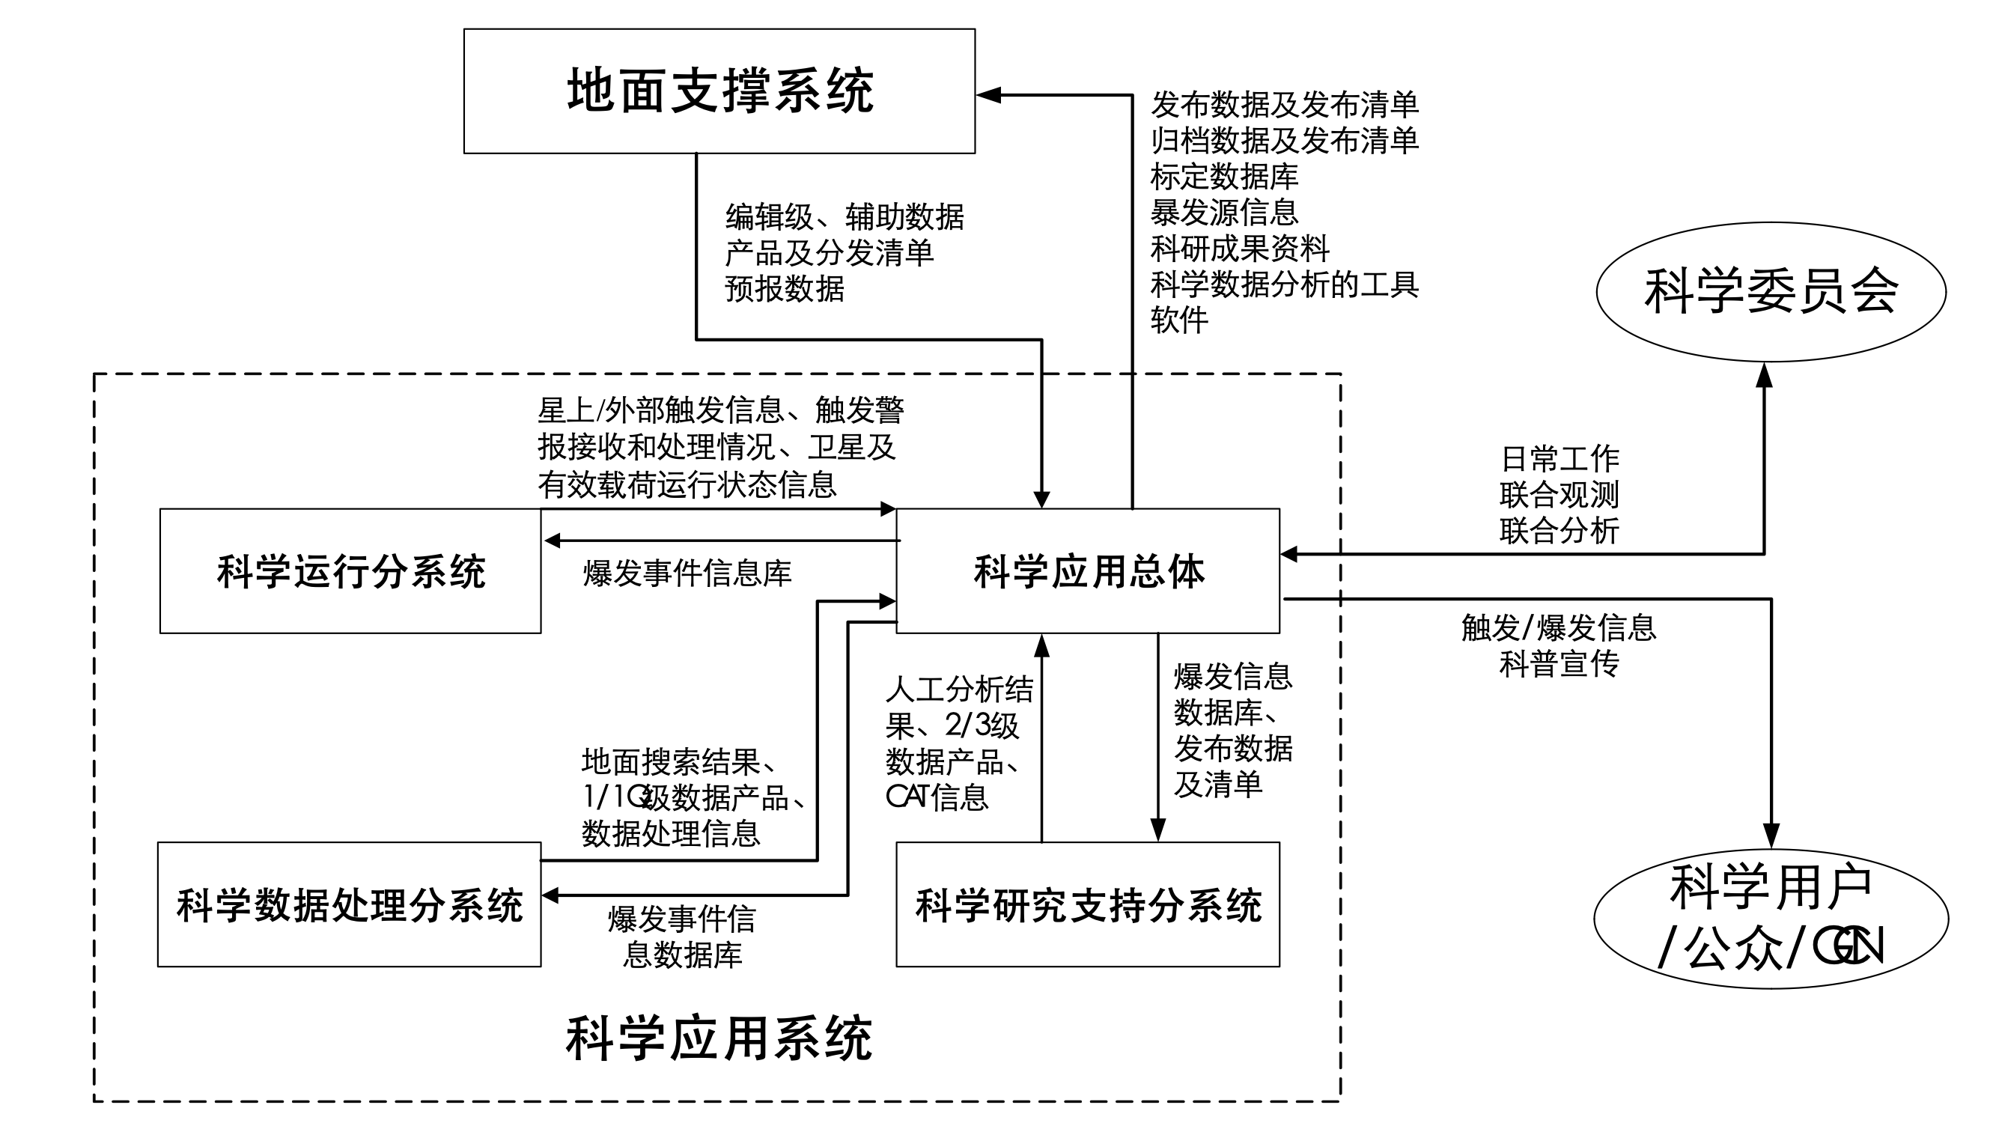
1.空间X射线天文数据处理的任务需求
主要接口（数据），以GECAM为例：
监测有效载荷的状态和性能
在轨标定
暴发源的搜索、定位及分析

Slide 4

2.预期能够应用机器学习的场景
机器学习在高能X射线天文观测运行领域的应用
比较广泛，涵盖多种应用场景
数据处理
科学快视
科学研究
载荷控制
值班助手
在轨标定
直接嵌入数据处理流中运行
实时且准确的目标
识别、检测、定位
复杂特征提取、
分类、识别、预测，
物理可解释
状态感知、监测，
观测策略规划
连续性数据的
滑动窗口、
自适应窗口分析
在轨本底预测、
仪器响应推演
每个应用场景都涉及3个基本问题
做什么
怎么学
学什么

Slide 5
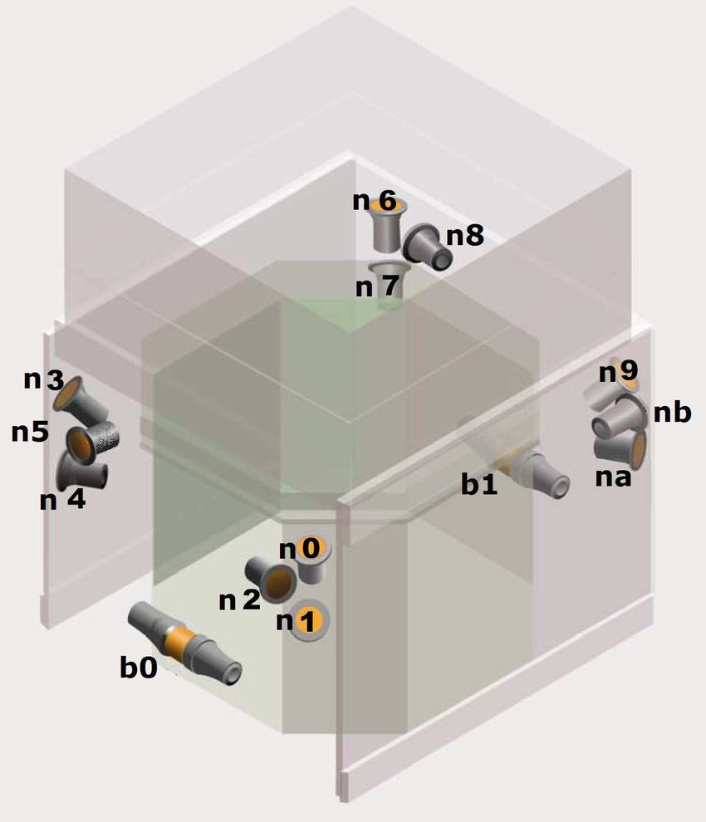
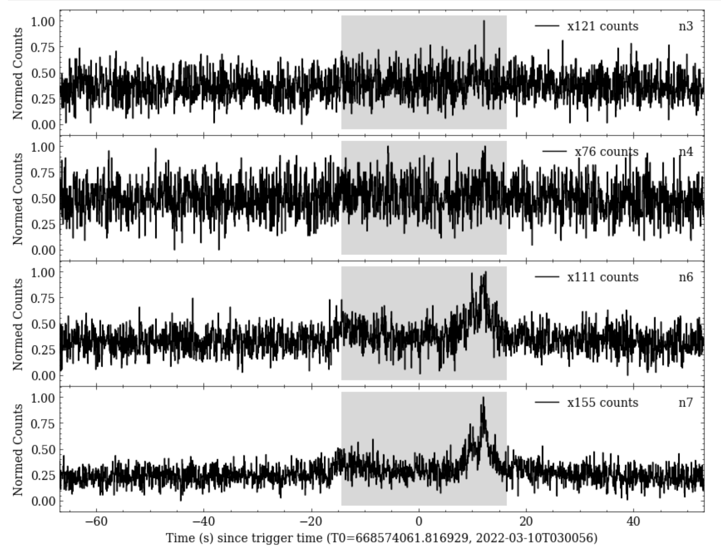
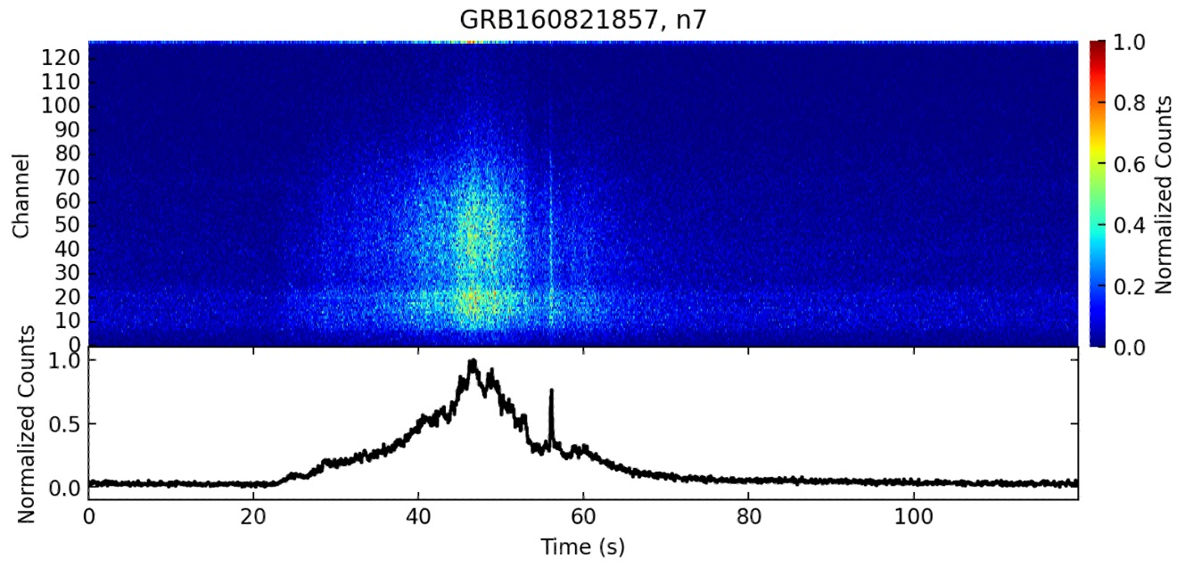

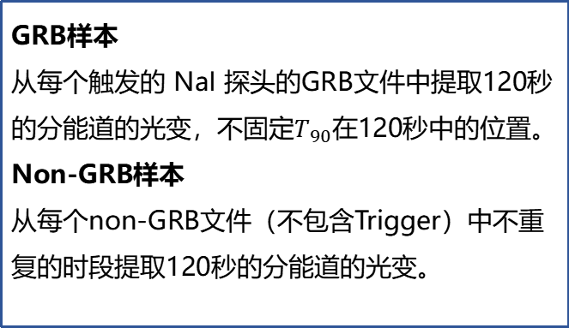
3.应用案例展示 ①应用深度学习网络来识别和研究伽马暴
样本扩增、输入数据
样本
提取
统计发现90%的GRB的$T_{90}$ 小于90秒,
而GRB的各个探头的光变曲线表现不同
GRB样本
从每个触发的 NaI 探头的GRB文件中提取120秒的分能道的光变，不固定$T_{90}$在120秒中的位置。
Non-GRB样本
从每个non-GRB文件（不包含Trigger）中不重复的时段提取120秒的分能道的光变。
Fermi卫星探头指向图
不同探头的GRB光变曲线(全能段,64ms）
数据预处理
能道计数图
光变
曲线
光变分为3个不同的时间bin：256ms,128ms和64ms；
将分能道的光变转换为计数图；
分别对每个样本做归一化（去除样本间的量纲）。

Slide 6
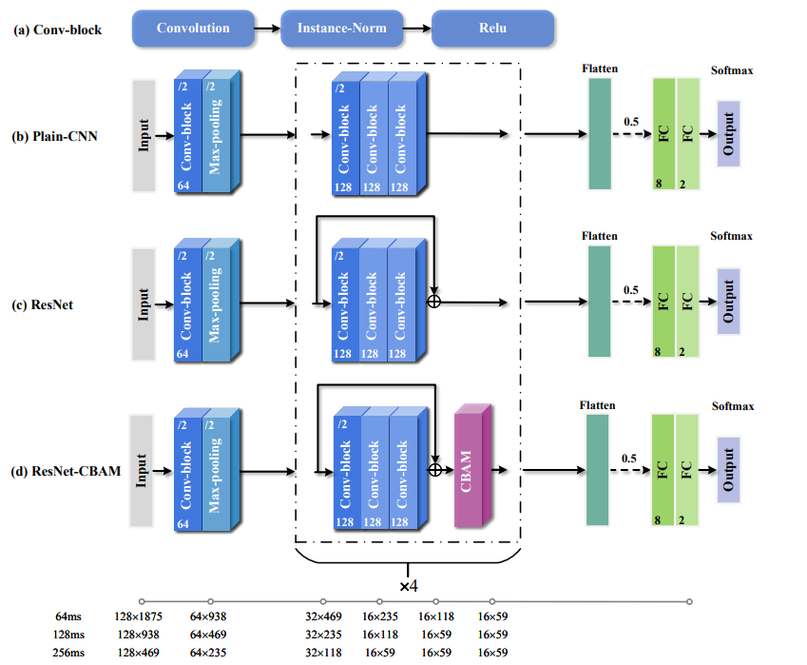
构建三种深度学习网络：
模型结构
基本卷积模块
Plain-CNN
(直接堆叠多卷积层+全连接输出)
残差网络模型ResNet
(在Plain-CNN基础上添加残差模块)
注意力残差网络ResNet-CBAM
(进一步添加能道+空间注意力模块）
各层数据尺度

Slide 7
模型表现结果分析：
ResNet-CBAM在三个时间尺度上的结果表现最优，三种模型在64ms的数据集上表现地相对于优秀
时间bin | 模型 | 准确率(%) | 精准率(%) | 召回率(%) | F1分数
256ms | Plain-CNN | 94.01 | 97.25 | 89.66 | 93.30
 | ResNet | 94.84 | 98.19 | 90.58 | 94.23
 | ResNet-CBAM | 95.08 | 98.08 | 91.21 | 94.52
128ms | Plain-CNN | 95.26 | 98.99 | 90.75 | 94.69
 | ResNet | 95.29 | 98.69 | 91.09 | 94.74
 | ResNet-CBAM | 95.99 | 99.13 | 92.18 | 95.53
64ms | Plain-CNN | 96.15 | 98.30 | 93.33 | 95.75
 | ResNet | 96.20 | 97.96 | 93.79 | 95.83
 | ResNet-CBAM | 96.57 | 98.61 | 93.96 | 96.23

Slide 8
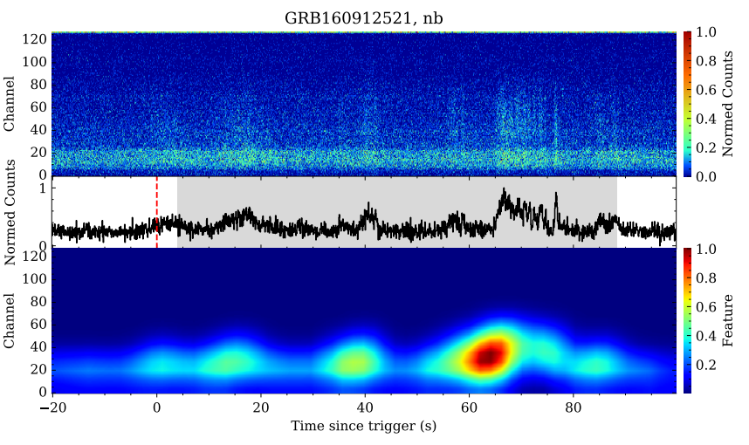
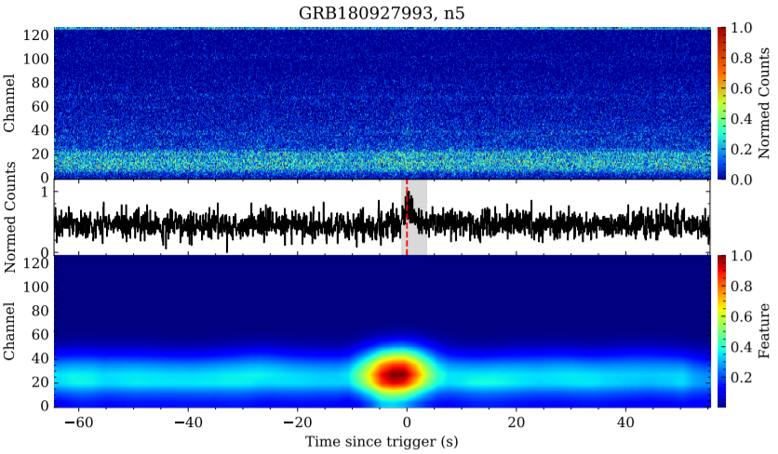
特征可视化分析：
特征可视化分析：Grad-CAM
模型能够有效的关注到爆发的关键特征，
并且可以基于此估计爆发的主要时间范围

Slide 9
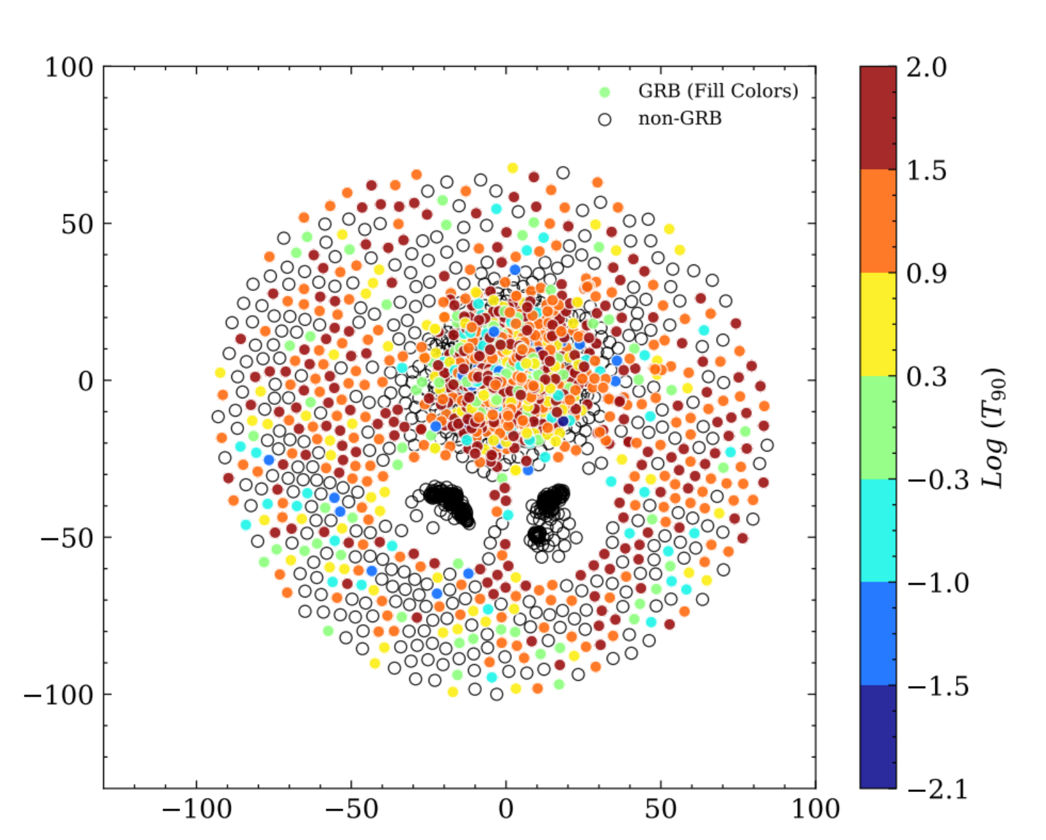
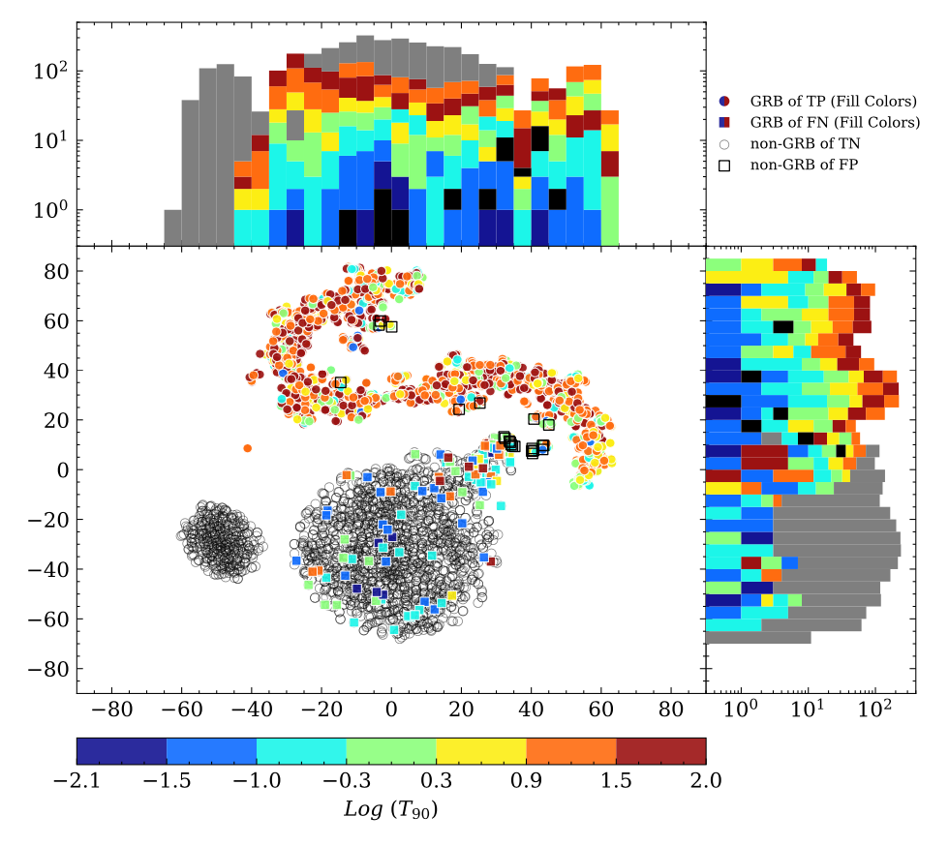
正负样本大致分布于在两个不同的区域
嵌入持续时间信息，分布亦有明显聚类
分布蕴含GRB信噪比、硬度比等物理参数信息
模型提取的特征降维，存在清晰的聚类/分布
计数图(输入数据)直接降维至二维和三维空间的分布
输出的特征降维至二维和三维空间并嵌入GRB的$T_{90}$
Zhang Peng. Li Bing...et al. DL for Distinguishing GRBs. 2024. ApJS_272_4

Slide 10
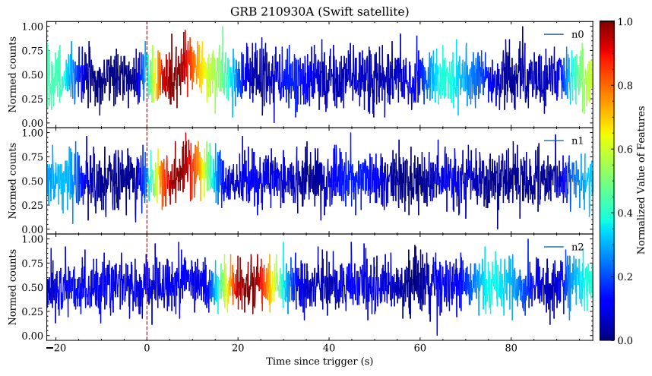
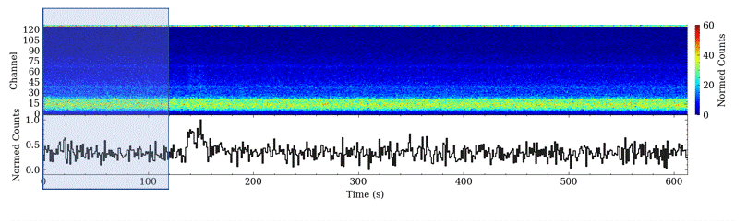
模型的实际应用：
应用最优模型至GBM一年的数据
候选体搜索策略：
以长度120秒，步长为110秒的滑动窗口从一年的daily数据（202106-202207）提取计数图（305万个）；
数据预处理后输入模型ResNet-CBAM进行分类；
如果模型判断计数图为GRB样本，则认为当前探头在当前时间段存在GRB信号（39515个）。
候选体筛选策略：
单探头信号：去掉；多探头信号：候选体
多个探头特征曲线（特征图沿能道维度求和）的中心点相距20秒以内。
模型搜索到Fermi标记的6个低阈值GRB中的5个。
滑动窗口示意图（长度为120秒，步长为110秒的）
候选体示例（特征映射的光变曲线，低阈值暴）

Slide 11
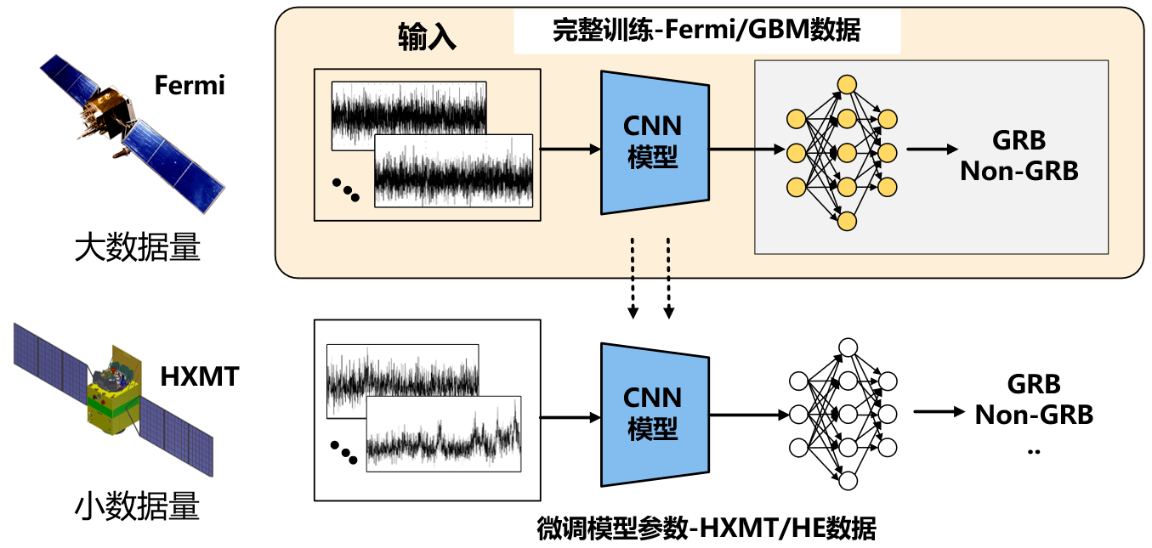
②使用迁移学习方法来精确识别HXMT/GECAM伽马暴
应对HXMT/GECAM伽马暴样本少的现实，使用GBM的样本预训练模型，再将知识迁移到小样本数据集上。
模型冻结

Slide 12
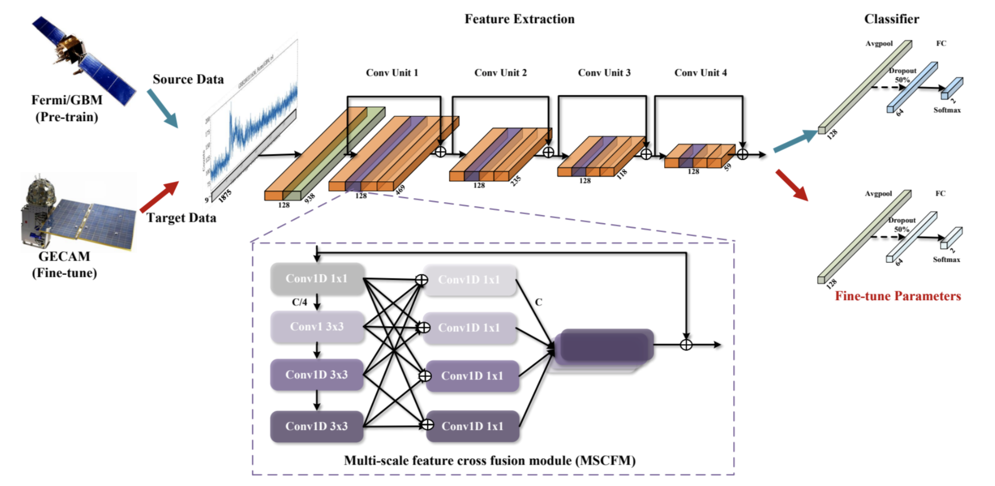
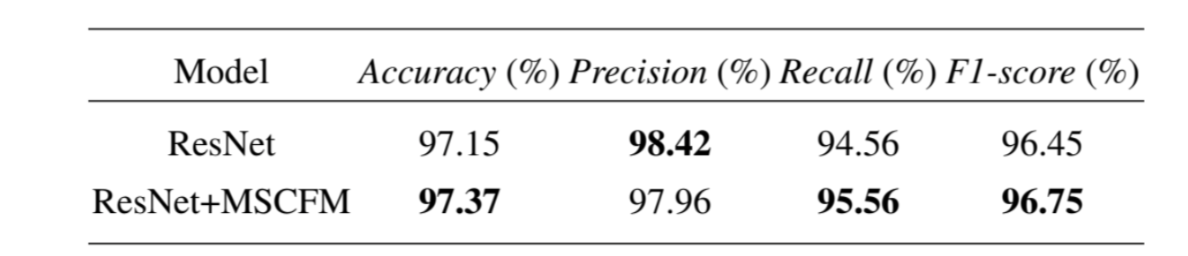
预训练模型的表现
网络架构：在ResNet 上引入一种新颖的多尺度特征交叉融合模块 MSCFM，旨在增强多尺度特征的表示。

Slide 13
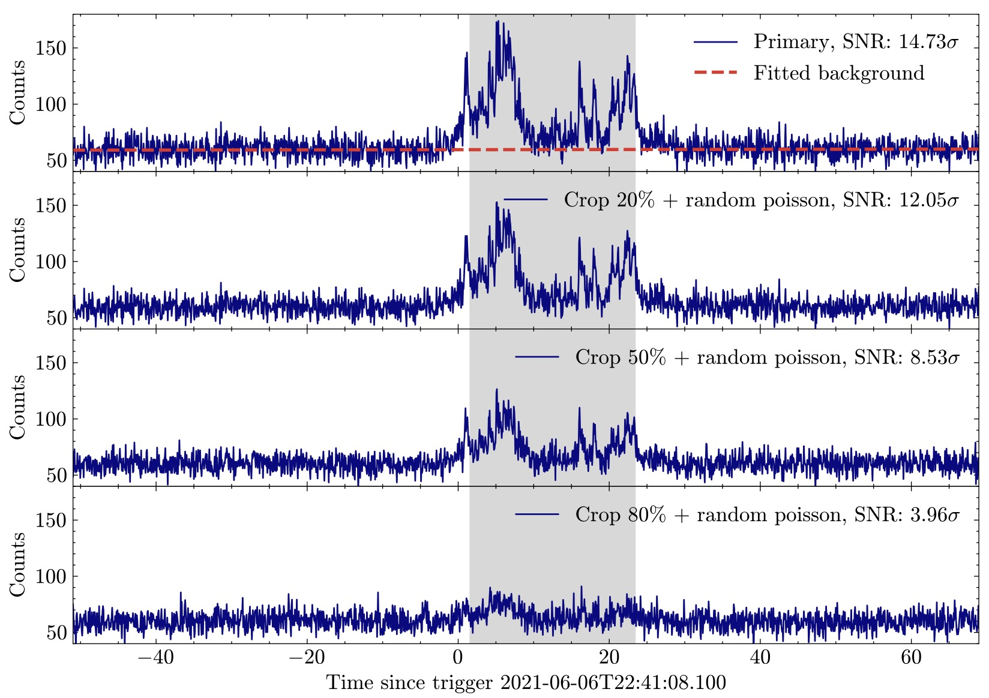
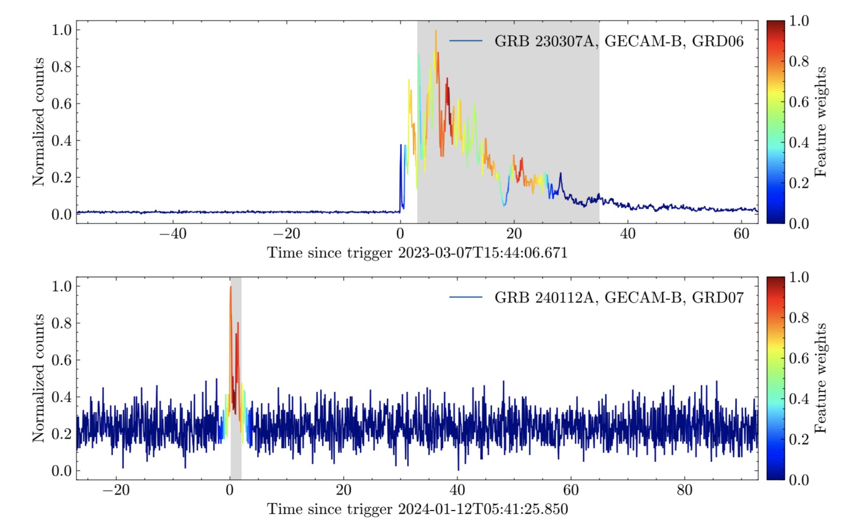
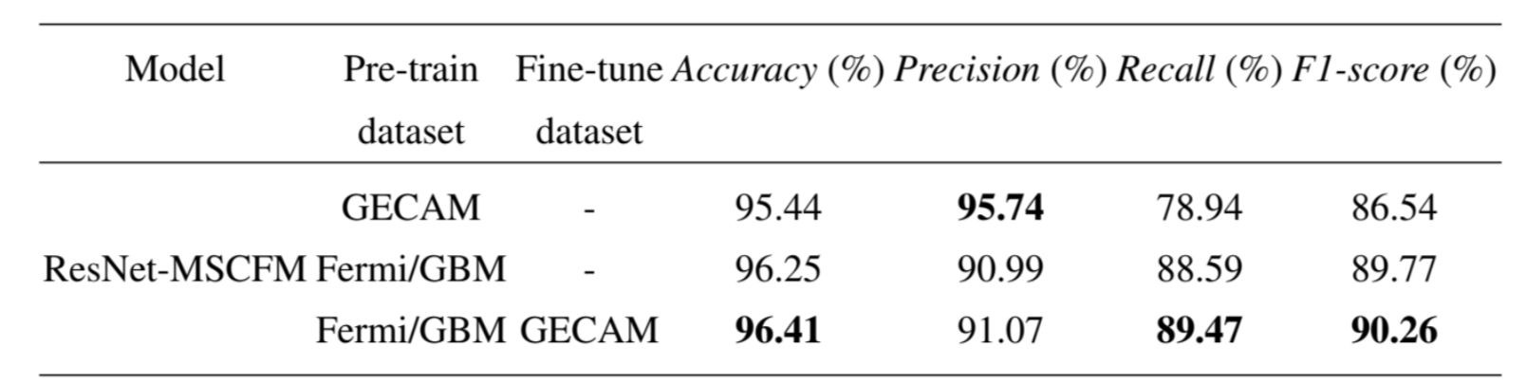
伽马暴样本的数据增强模式
识别GECAM的伽马暴的例子
ResNet-MSCFM模型性能表征
Zhang Peng, Li Bing...et al. ArXiv2408.13598-Advancing GRB Identification through Transfer Learning with CNNs

Slide 14
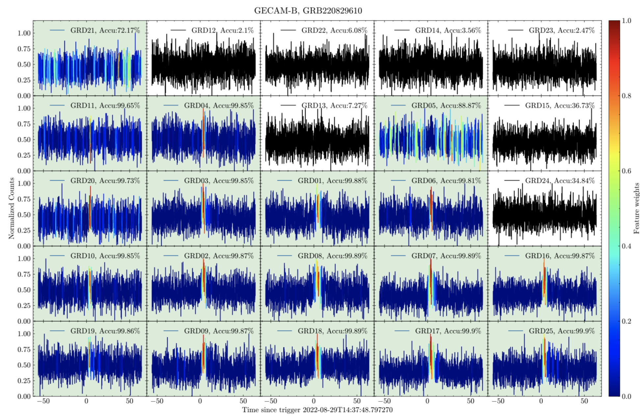
在GECAM-B识别出额外的3个GRB。举例：下图是与 Fermi/GBM 的GRB220829610匹配。
绿色背景表示模型识别出的暴发信号。
颜色住表示模型识别的特定暴发的特性显著度。

Slide 15
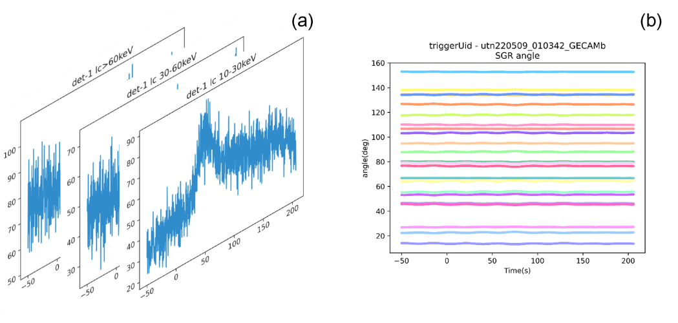
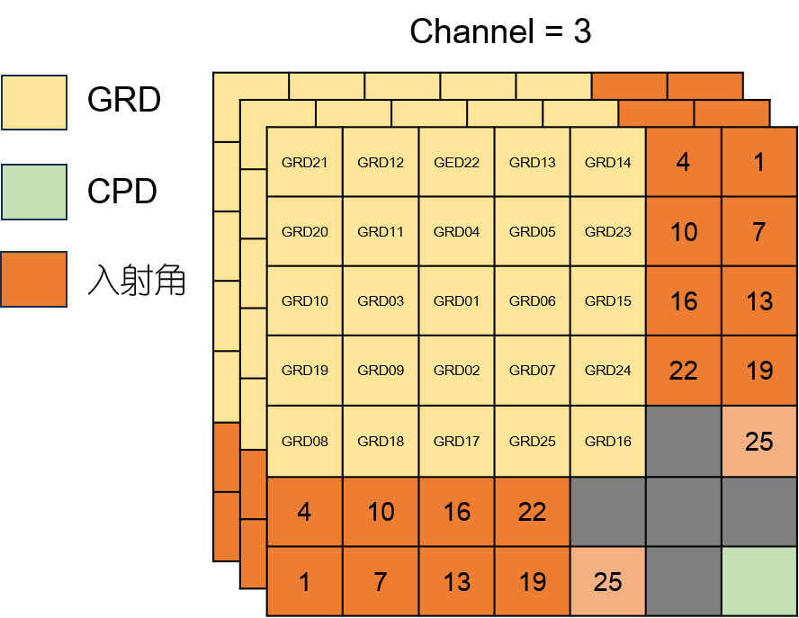
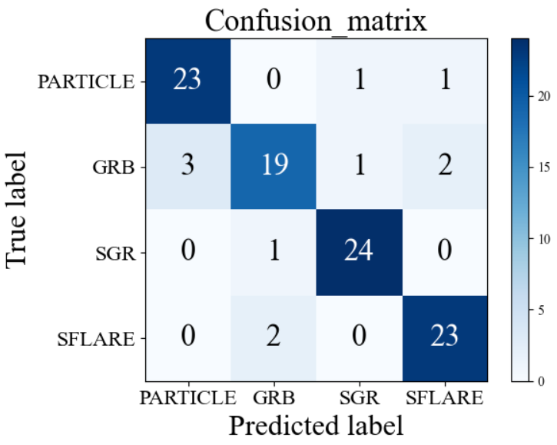
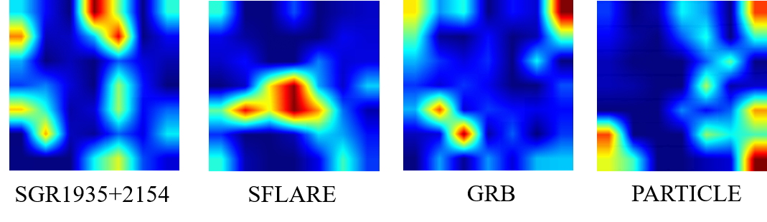
③基于迁移学习的GECAM伽马射线暂现源分类
输入：光变和入射角数据
转换
提取特征并分类
Vision Transformer
模型预训练+微调
基于迁移学习和单流多模态的思想，GECAM触发数据的分类准确率达到了89%，且模型能够理解类别间的区分与相似性。
模型性能
特征可视化
张燕婷,马想等.基于迁移学习的Vision Transformer网络对伽马射线暂现源分类. 中国科学: 物理学 力学 天文学.2024

Slide 16
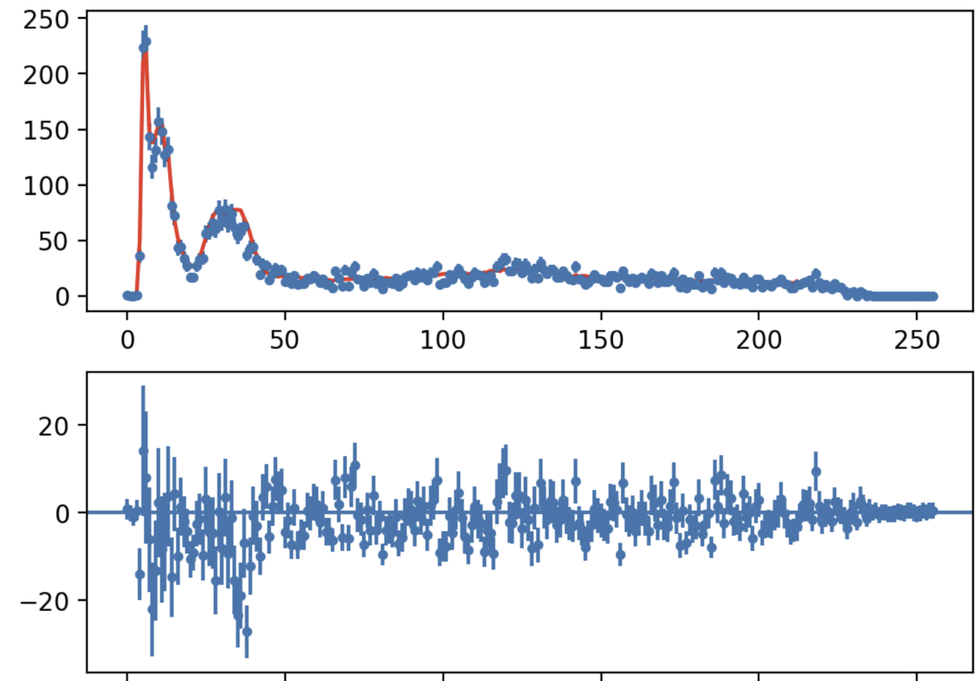
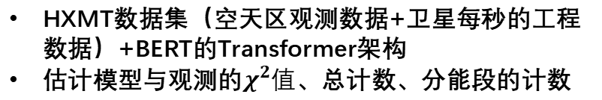
4.多方位的推进应用研究情况
①Transformer估计HXMT的本底
传统的背景模型：
  基于卫星在空间环境相对稳定的有限数据：有效观测时间少
  传统模型基于盲探测器、卫星位置等有限物理量构建，难以应对更复杂情况
机器学习模型：
  构建更复杂的非线性模型：充分利用在轨可用数据，增加有效观测时间
  利用所有可用的卫星工程数据，提供更精确的背景模型预测
  最终目标：完成对空天区观测数据的建模后，将模型应用在其他天体源观测的本底扣除处理。
Counts
HXMT数据集（空天区观测数据+卫星每秒的工程数据）+BERT的Transformer架构
估计模型与观测的$χ^{2}值$、总计数、分能段的计数
残差
能道

Slide 17
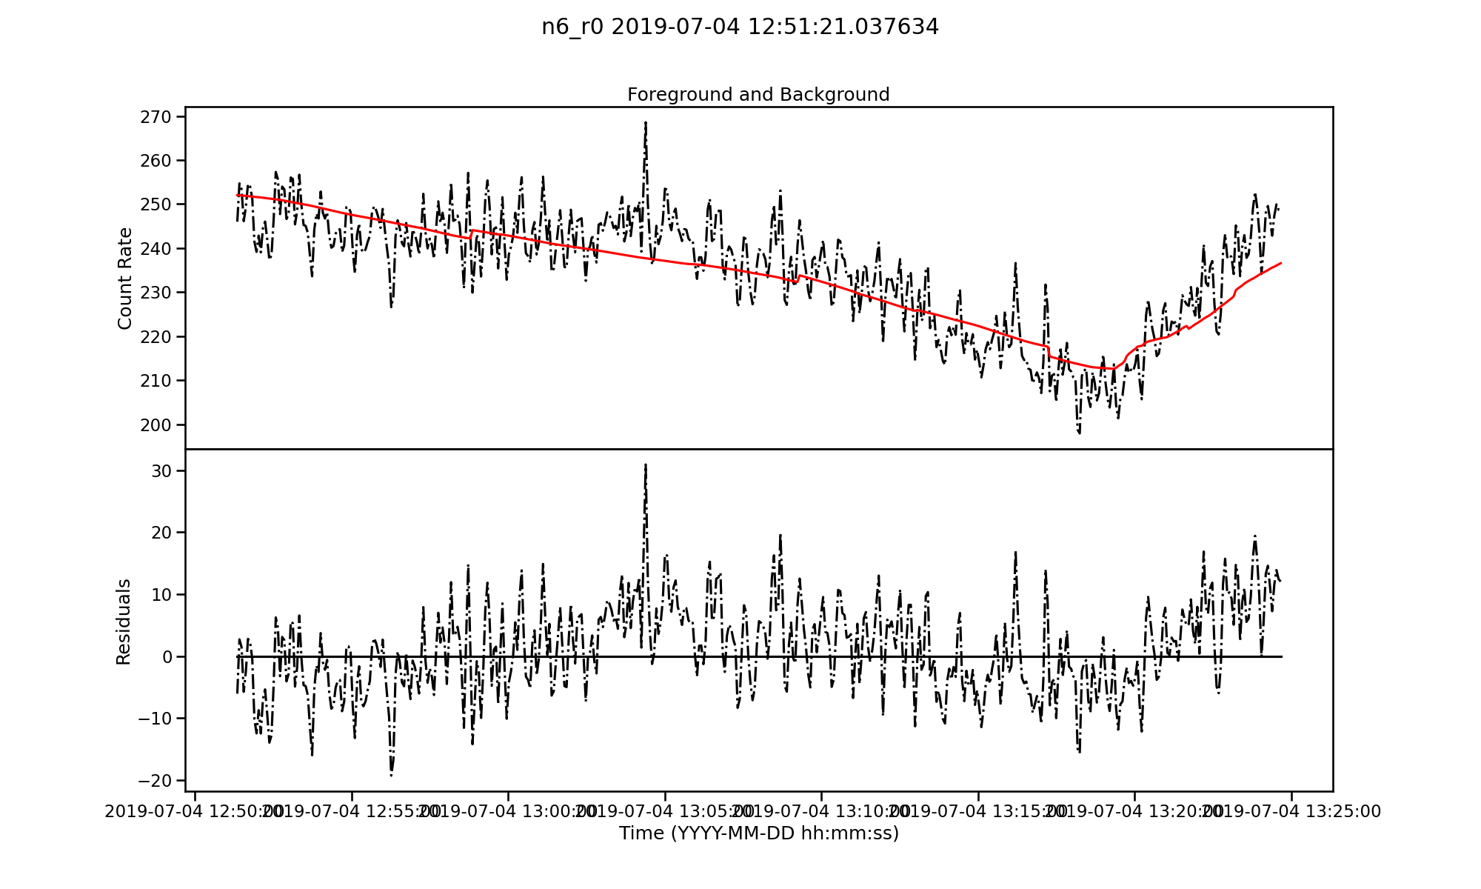
复现Fermi/GBM通过背景参数进行本底估计
Fermi/GBM数据集，包含：
  卫星相对地球的速度、坐标，太阳可见性，地球的参数，卫星姿态，探测器指向
  探测器分能段的背景计数率
鲁攀、李小波... 等
后续计划：增加训练数据，改进模型或使用其他模型；最终将其运用于HXMT和GECAM的本底建模。

Slide 18
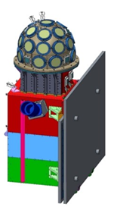
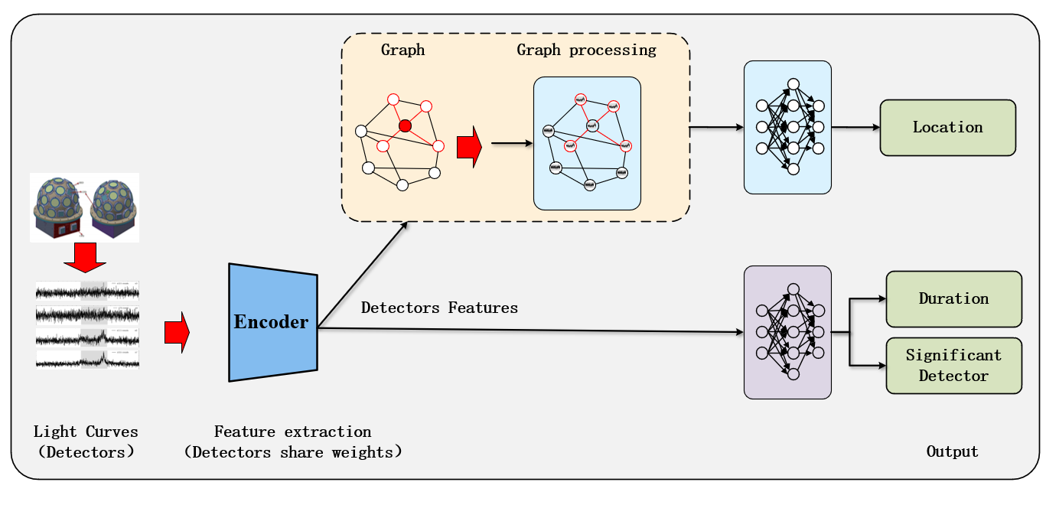
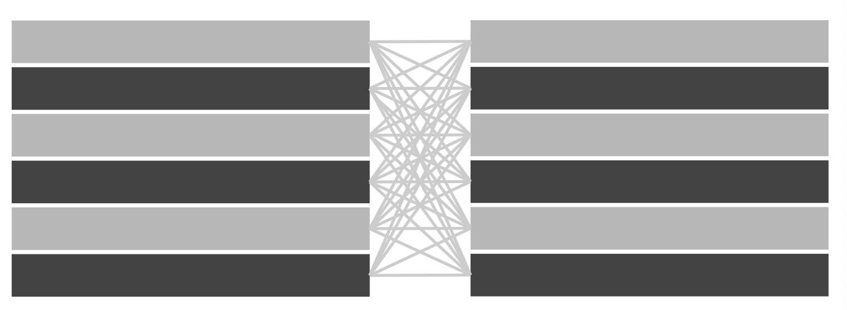
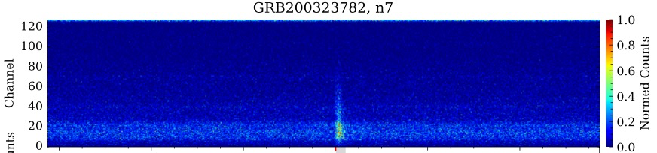
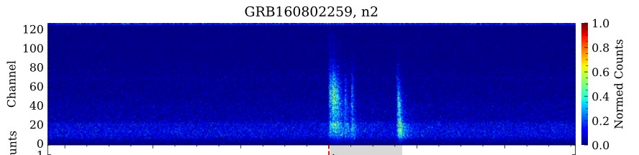
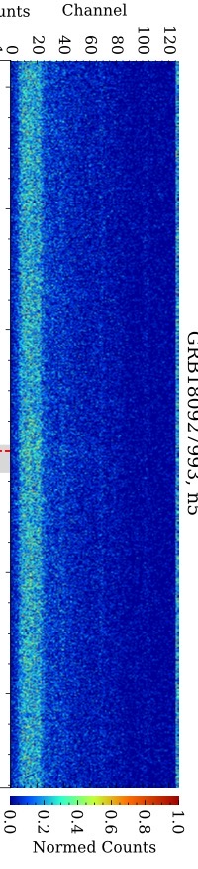
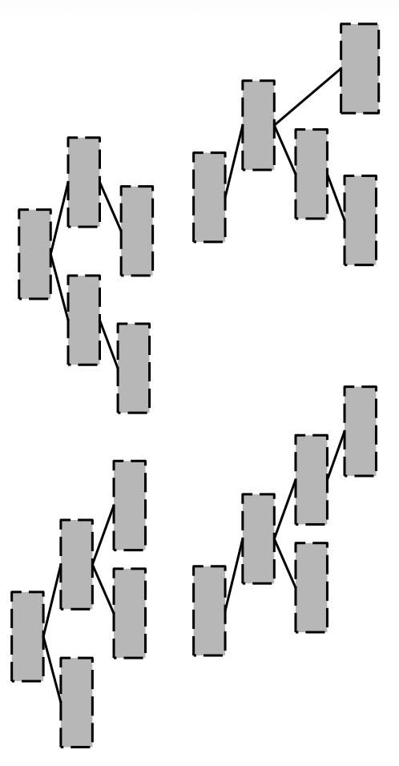
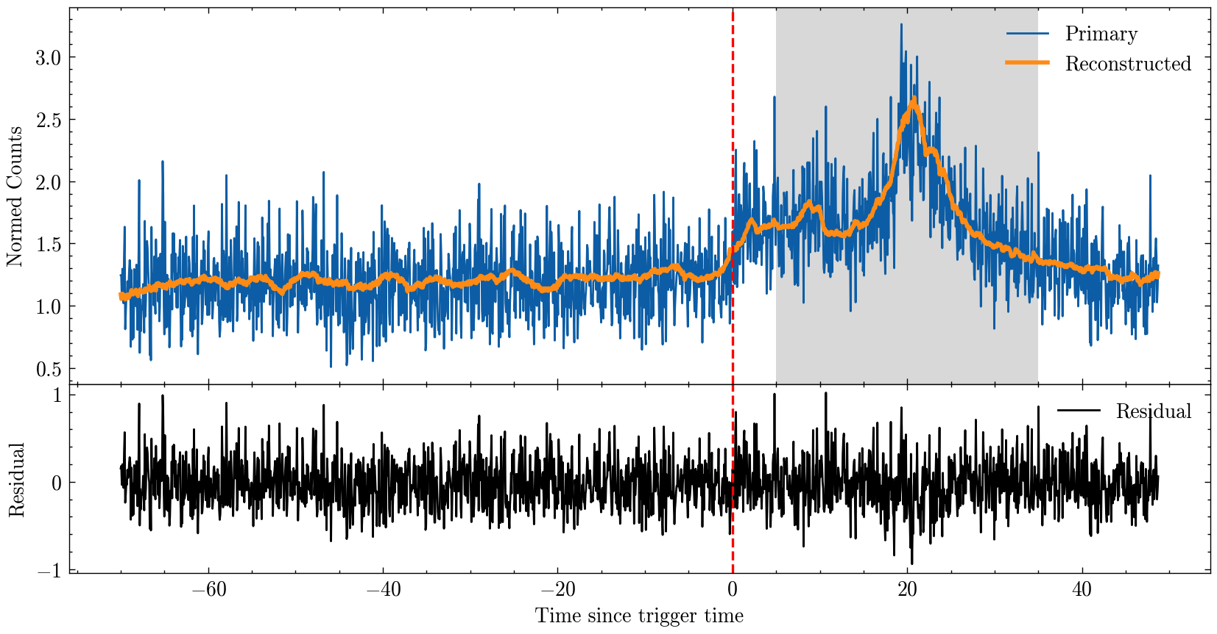
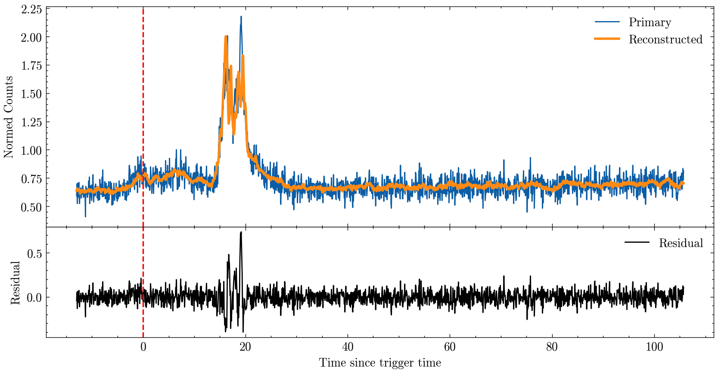
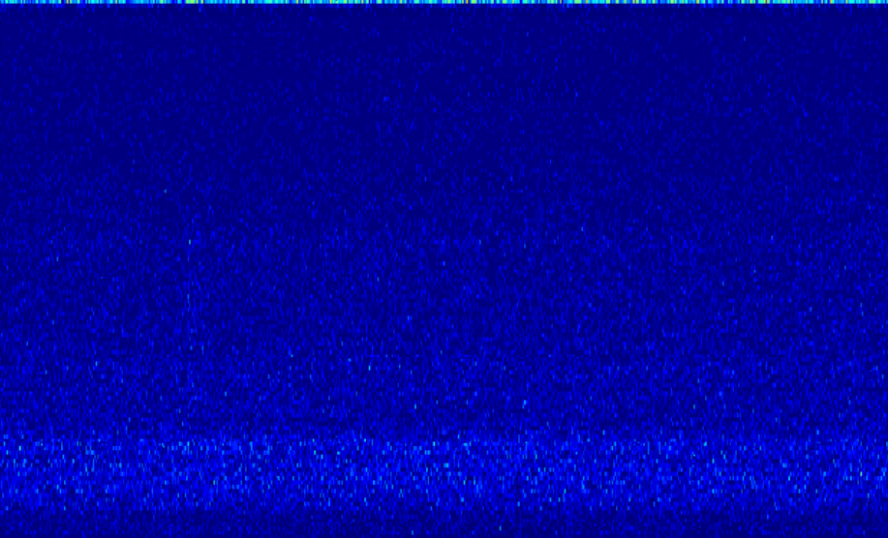
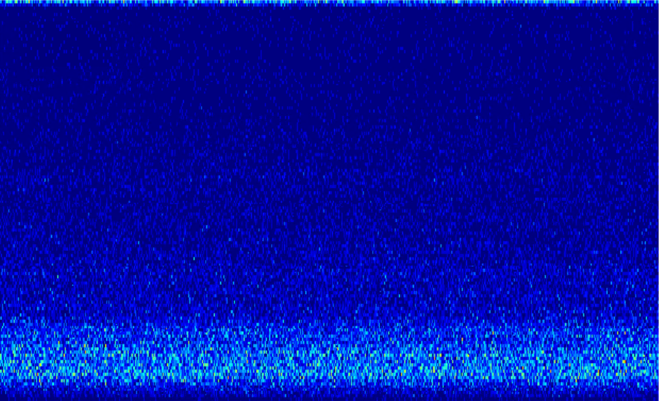
②正在开发端到端的爆发分析Pipeline
即构建基于自监督学习的图神经网络和自编码器，实现暴发的快速识别、定位、分类
技术方案：
  基于自编码器的伽马暴数据重建；
  模拟产生特征丰富的伽马暴，解决样本
  结合轨道、姿态数据开展暴发定位、分类等
  当前进展：可重建GRB光变、已模拟的10w+样本
构建图网络
图卷积
定位
交叉相似性
分类
聚类损失
GRB
...
重建损失
no-GRB
编码器
冻结
Obs. data
...
隐向量
解码器
随机森林
计数图
  后续计划：重建GRB的计数谱图、开展图神经网络架构和定位分析研究
张鹏、李兵、熊少林... 等

Slide 19
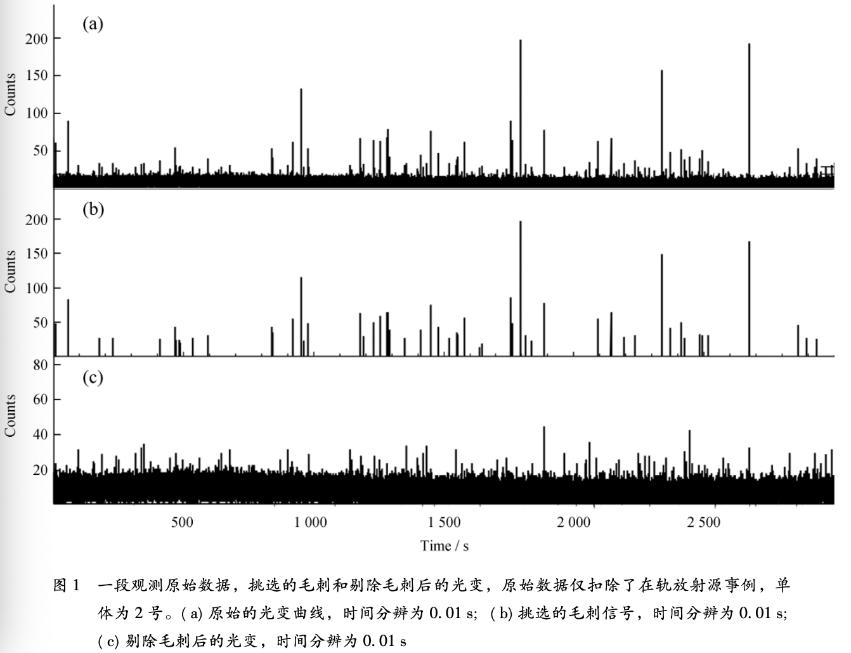
③其他可尝试的场景：数据初筛，毛刺识别
人工处理面临的问题：
1，剔除的不干净；
2，未考虑毛刺的能量信息
3，对于毫秒甚至亚毫秒事件，会丢失部分甚至全部信息
机器学习方法：
构建毛刺和本底的数据集，训练卷积网络模型，直接识别和标记毛刺。
赵海升 et al. 2021

Slide 20
需要思考的问题：
应对标注数据样本少的问题，拟构建生成网络来模拟更多的样本；
需要开发物理知识嵌入的神经网络，以提升模型的性能和可解释性
通过模型提取和认知目标样本的隐性特征，如FRB-Peryton,GRB-SGR；
通过机器学习进行数据初筛，以减少后期人工处理和计算压力；
构造轻量级网络模型，实现在轨观测数据的智能分析；
使用更多场景、更多目标的通用大模型，以实现更好的泛化性、多任务处理，以及解决复杂问题的能力。
面临的问题：
缺乏模型底层架构和适用性设计，GPU加速；
机器学习领域前沿的知识获取和分享，与所里其他合作组同事合作的渠道；
data-driven、science-driven、project-driven及service-driven？

